Slide 1
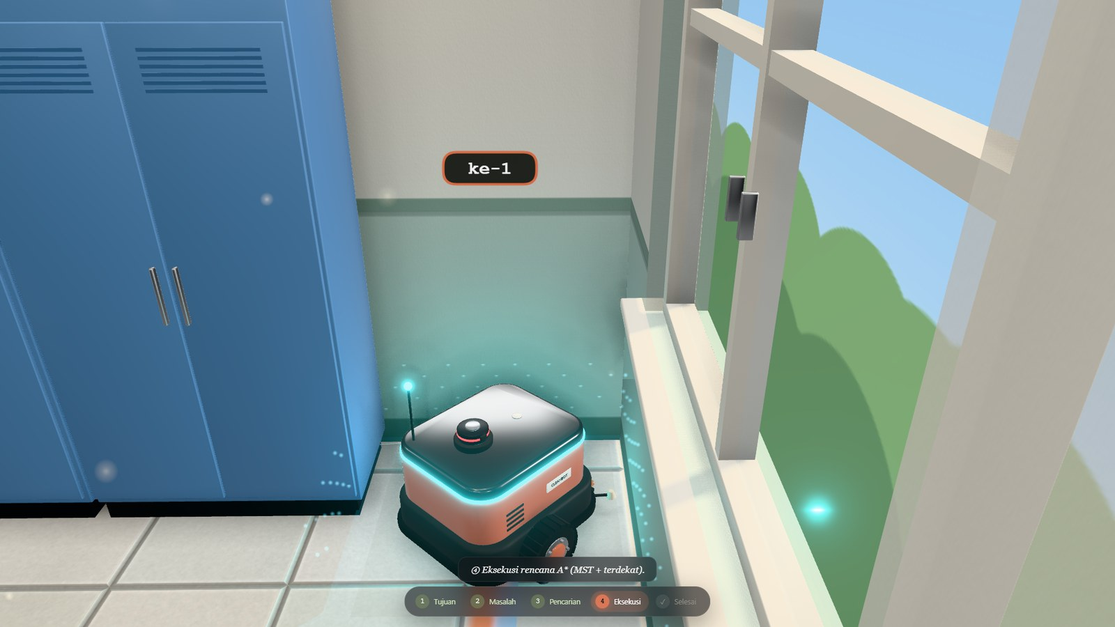
UAS ARTIFICIAL INTELLIGENCE
Perencanaan Rute Robot Pembersih di Ruang Kelas
Simulasi 3D dengan algoritma A* — Python, Blender, dan three.js
KELOMPOK 6 \ KELAS AI - D \ UIN MALANG
1
Rafiq Alhariri Andriansyah
240605110178
2
Ahmad Zamroni
240605110216
3
Afzaal Abrar Hidayat
240605110206
Notes:
Selamat pagi/siang. Kami Kelompok 6 kelas AI-D. Pada UTS kami merancang agen pembersih ruang kelas dengan A*; pada UAS rancangan itu kami wujudkan menjadi sistem lengkap: inti AI di Python, aset 3D di Blender, dan simulasi 3D real-time di three.js. Gambar di kanan adalah tangkapan layar langsung dari aplikasi kami.

Slide 2
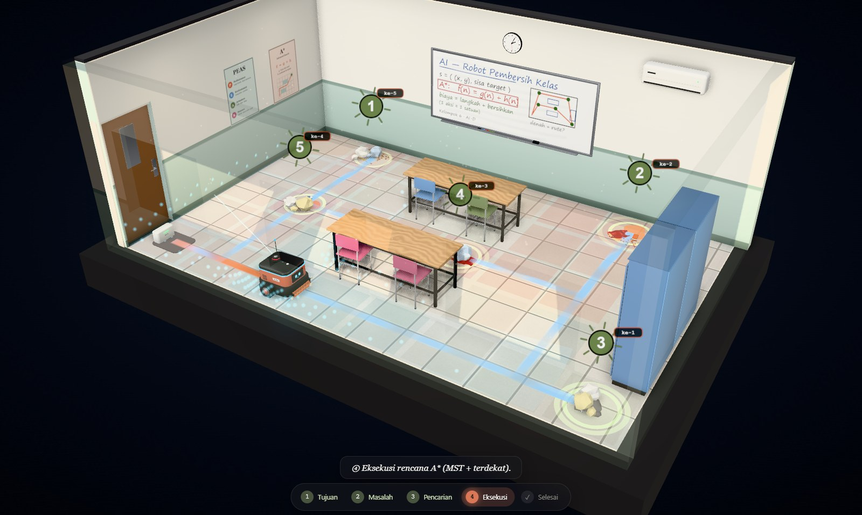
Ruang Kelas Perlu Dibersihkan Setelah Kegiatan Belajar
1
Kebutuhan
Beberapa lokasi dalam ruangan perlu dibersihkan setelah digunakan.
2
Keputusan rute
Perabot dan lokasi target yang tersebar membuat robot perlu memilih urutan kunjungan serta jalur yang sesuai.
3
Usulan solusi
Agen berbasis pencarian menyusun rangkaian tindakan agar seluruh target selesai dengan biaya perjalanan minimum dalam model simulasi.
PADA UAS
Rencana A* dari inti AI Python divisualkan sebagai simulasi 3D realistis (Blender + three.js) yang menampilkan proses berpikir dan eksekusi robot.
Notes:
Latar belakang: setelah pelajaran, sampah tersebar di beberapa titik kelas. Robot harus memutuskan urutan kunjungan dan jalur yang menghindari meja dan lemari. Usulan kami: agen berbasis pencarian yang menyusun rangkaian aksi dengan biaya minimum. Pada UAS, hasilnya divisualkan dalam simulasi 3D.

Slide 3
Tujuan, Manfaat, dan Batasan Proyek
TUJUAN
1
MANFAAT
Memodelkan tugas robot pembersih menggunakan PEAS dan lima komponen formulasi masalah.
Pengelola fasilitas dan operator robot kebersihan mendapat rencana rute terstruktur dengan biaya minimum dalam model simulasi; mahasiswa memahami AI search lewat visualisasi.
2
Menghasilkan rencana perjalanan yang mengunjungi seluruh target dan kembali ke titik awal.
BATASAN
3
Mengevaluasi keberhasilan tugas serta biaya perjalanan pada beberapa skenario denah.
Fokus pada titik kotoran yang sudah diketahui, bukan seluruh permukaan lantai.
Ruang kelas adalah skenario simulasi; biaya 1 satuan per aksi adalah asumsi.
Lingkungan statis dan teramati penuh (kecuali uji replanning).
4
Memvisualkan proses pencarian dan eksekusi rencana dalam simulasi 3D yang realistis dan interaktif.
Notes:
Empat tujuan: memodelkan tugas dengan PEAS dan lima komponen formulasi; menghasilkan rencana yang mengunjungi semua target dan kembali; mengevaluasi pada beberapa skenario; dan pada UAS ditambah memvisualkan proses pencarian dan eksekusi dalam simulasi 3D. Batasan penting: fokus pada titik kotoran yang diketahui, biaya 1 per aksi adalah asumsi.

Slide 4
Metode: Dari Agen ke Problem Solving
1
2
3
4
5
Rumuskan tujuan
Rumuskan masalah
Cari
Rencana
Eksekusi
Semua target bersih dan robot kembali ke titik awal.
State, aksi, model transisi, uji tujuan, dan biaya.
A* (BFS dan UCS sebagai pembanding) menyusun urutan aksi.
Deretan aksi ↑ → ↓ ← dan ✦ (bersihkan) berbiaya minimum.
Robot menjalankan aksi; rintangan baru → rencanakan ulang.
function SIMPLE-PROBLEM-SOLVING-AGENT(percept) returns an action
state <- UPDATE-STATE(state, percept) # posisi, sensor jarak & debu
if seq is empty then
goal <- FORMULATE-GOAL(state) # semua bersih & kembali
problem <- FORMULATE-PROBLEM(state, goal) # s = (posisi, target tersisa)
seq <- SEARCH(problem) # A* / UCS / BFS
action <- FIRST(seq); seq <- REST(seq)
return action # ↑ → ↓ ← atau ✦ bersihkan
Notes:
Alur problem-solving agent dari materi: rumuskan tujuan, rumuskan masalah, cari, lalu eksekusi. Di aplikasi, lima tahap ini tampil sebagai stepper di bagian bawah layar. Pseudokode di bawah adalah SIMPLE-PROBLEM-SOLVING-AGENT dari buku Russell dan Norvig, dan sudah kami implementasikan persis di kelas CleaningAgent pada Python.

Slide 5
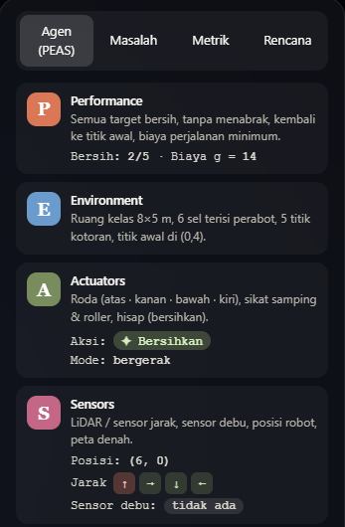
Agen Pembersih Dirancang Melalui PEAS
P
Performance
E
Environment
Seluruh target dibersihkan, robot menghindari sel terlarang, kembali ke titik awal, dan meminimalkan biaya perjalanan.
Satu ruang kelas, perabot sebagai rintangan, lokasi target pembersihan, dan titik awal robot.
A
Actuators
S
Sensors
Bergerak atas, bawah, kiri, kanan (roda) serta membersihkan (sikat dan hisap).
Posisi robot, sensor jarak/LiDAR, sensor debu, dan data denah. Kamera fisik menjadi pengembangan berikutnya.
Panel PEAS pada aplikasi: nilai diperbarui langsung setiap langkah robot
Notes:
PEAS: Performance adalah semua target bersih, tanpa menabrak, kembali ke titik awal dengan biaya minimum. Environment adalah satu ruang kelas dengan perabot sebagai rintangan. Actuators adalah roda dan sikat/hisap. Sensors adalah posisi, sensor jarak/LiDAR dan sensor debu. Di sebelah kanan terlihat panel PEAS pada aplikasi yang diperbarui langsung setiap langkah robot.

Slide 6
Problem Solving: Lima Komponen Formulasi Masalah
s = (posisi robot, target belum dibersihkan)
1
2
3
4
5
Initial State
Actions
Transition Model
Goal Test
Path Cost
Robot berada di titik awal dengan seluruh target belum dibersihkan.
Bergerak ke sel tetangga yang valid atau membersihkan target di posisi saat ini.
Gerakan mengubah posisi; pembersihan menghapus lokasi dari daftar target tersisa.
Semua target sudah bersih dan robot kembali ke titik awal.
Total biaya gerakan dan pembersihan; 1 unit per aksi sebagai asumsi simulasi.
UKURAN RUANG STATE ≤ (SEL BEBAS) × 2^K
S1: 34×2³ = 272 · S2: 24×2³ = 192 · S3: 34×2⁵ = 1.088 · S4: 51×2⁶ = 3.264
Notes:
State kami berupa pasangan posisi robot dan himpunan target yang belum dibersihkan, direpresentasikan bitmask. Lima komponen: initial state, actions, transition model, goal test, dan path cost 1 per aksi. Ukuran ruang state paling banyak jumlah sel bebas dikali dua pangkat jumlah target; misalnya S1 hanya 272 state sedangkan S4 3.264 state.

Slide 7
A* Memandu Robot dengan Dua Pertimbangan Biaya
BFS
UCS
A*
MEMILIH SIMPUL
MEMILIH SIMPUL
MEMILIH SIMPUL
Memperluas simpul terdangkal lebih dulu (antrian FIFO).
Memperluas simpul dengan biaya g(n) terkecil (antrian prioritas).
Memperluas simpul dengan f(n) = g(n) + h(n) terkecil.
OPTIMAL?
OPTIMAL?
OPTIMAL?
Optimal bila semua aksi berbiaya sama (di sini 1).
Optimal untuk biaya aksi berbeda-beda.
Optimal bila h admissible (dan consistent).
CATATAN
CATATAN
CATATAN
Memeriksa state paling banyak; tak punya arah.
Seperti BFS pada biaya satuan: buta arah.
Terarah ke target: jauh lebih sedikit state.
f(n) = g(n) + h(n)
g(n): biaya yang sudah ditempuh · h(n): perkiraan biaya yang masih diperlukan · f(n): prioritas pemilihan langkah. Pembanding tambahan: Greedy Best-First dan Nearest-Neighbor (tidak optimal).
Notes:
BFS memperluas simpul terdangkal; optimal karena semua aksi berbiaya 1, tetapi memeriksa banyak state. UCS memilih biaya g terkecil. A* menambahkan perkiraan biaya ke tujuan h: f sama dengan g ditambah h. Jika h admissible, A* tetap optimal tetapi terarah ke target sehingga jauh lebih sedikit state. Greedy dan Nearest-Neighbor kami tambahkan sebagai pembanding non-optimal.

Slide 8
Tiga Heuristik h(n) yang Admissible dan Consistent
Manhattan
VERIFIKASI PENGUJIAN
h = max_t [ |pos−t| + |t−awal| ] + |R|
h(s) ≤ biaya sisa optimal
Mengabaikan rintangan; sangat cepat dihitung.
h(s) ≤ c(s,a,s′) + h(s′)
Jarak-max (BFS)
Diuji otomatis (pytest) pada 450 sampel state acak (6 denah × 3 heuristik × 25 state): admissible (A* optimal) dan consistent (tanpa pembukaan ulang simpul).
h = max_t [ d(pos,t) + d(t,awal) ] + |R|
Memakai jarak terpendek sebenarnya pada grid.
MST + terdekat
20 / 20 uji lolos
h = MST(R ∪ {awal}) + min_s d(pos,s) + |R|
Pohon rentang minimum atas target tersisa — paling informatif saat target banyak.
|R| = target tersisa (tiap target 1 aksi bersihkan) · d = jarak terpendek (BFS)
Notes:
Kami menguji tiga heuristik. Manhattan memakai jarak Manhattan dan mengabaikan rintangan. Jarak-max memakai jarak terpendek sebenarnya dari BFS. MST plus terdekat memakai pohon rentang minimum atas target tersisa dan titik awal ditambah jarak ke simpul terdekat; ini paling informatif. Ketiganya tidak pernah melebihi biaya sisa sebenarnya sehingga A* tetap optimal; kami verifikasi dengan pengujian otomatis.

Slide 9
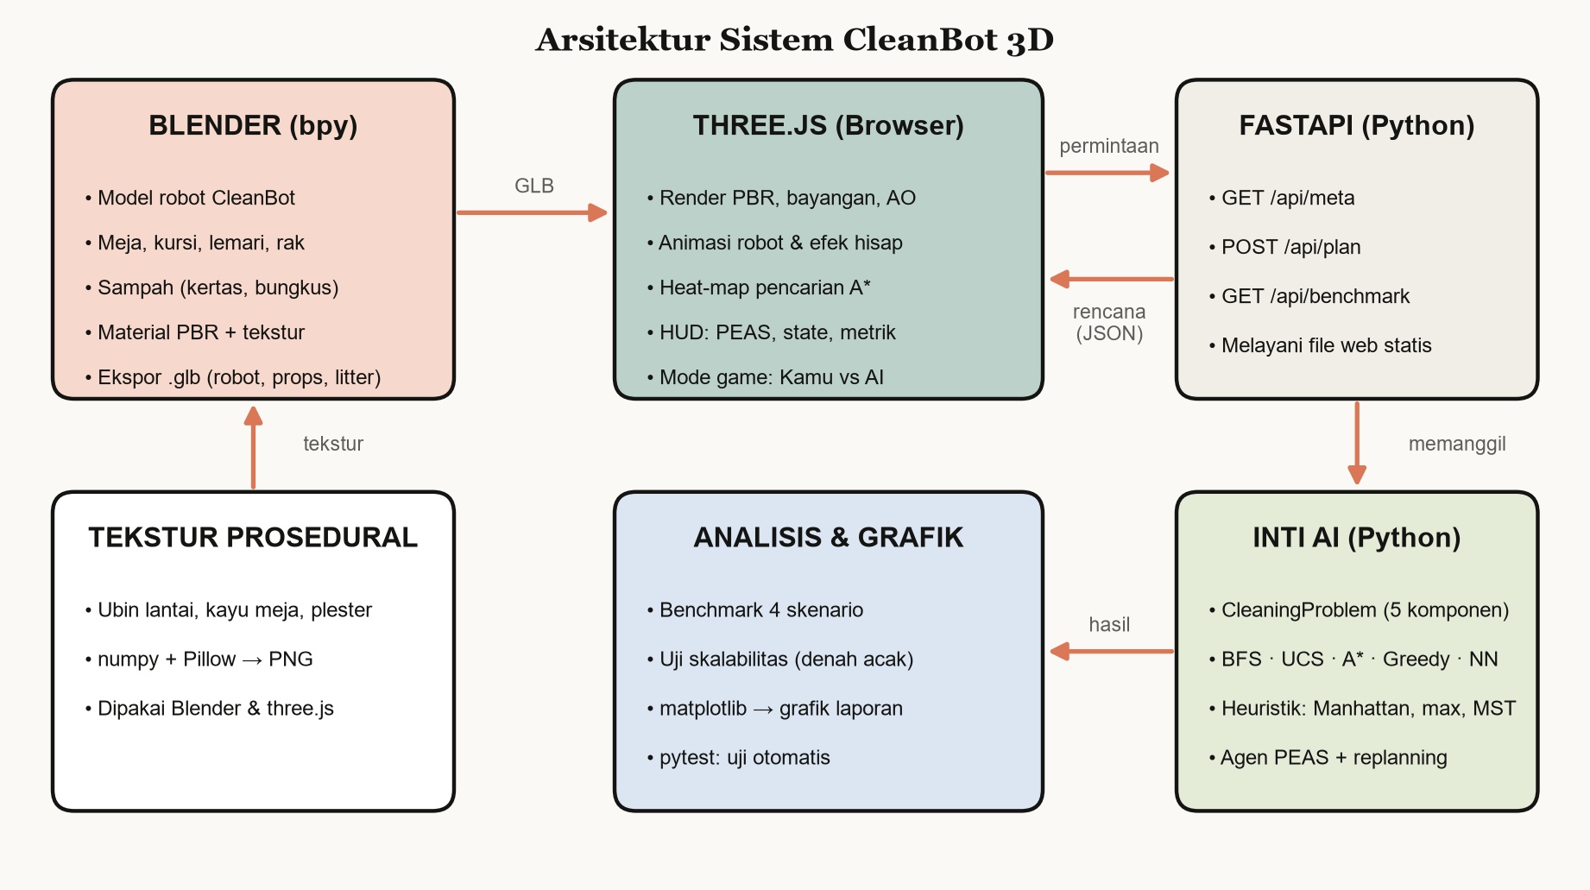
Arsitektur Sistem: Python, Blender, dan three.js
Python menghitung rencana; browser hanya memvisualkan.
Blender (bpy) membuat model robot, perabot, dan sampah → berkas .glb.
FastAPI: /api/plan, /api/meta, /api/benchmark.
Data statis cadangan bila server tidak aktif.
Notes:
Arsitektur tiga lapis. Python adalah otak: formulasi masalah, algoritma pencarian, agen, dan server FastAPI. Blender membuat aset 3D lewat skrip bpy dan mengekspornya sebagai GLB. Browser memakai three.js untuk merender dunia 3D dan menganimasikan robot berdasarkan rencana yang dihitung Python. Bila server mati, aplikasi tetap bisa memutar rencana tersimpan.

Slide 10
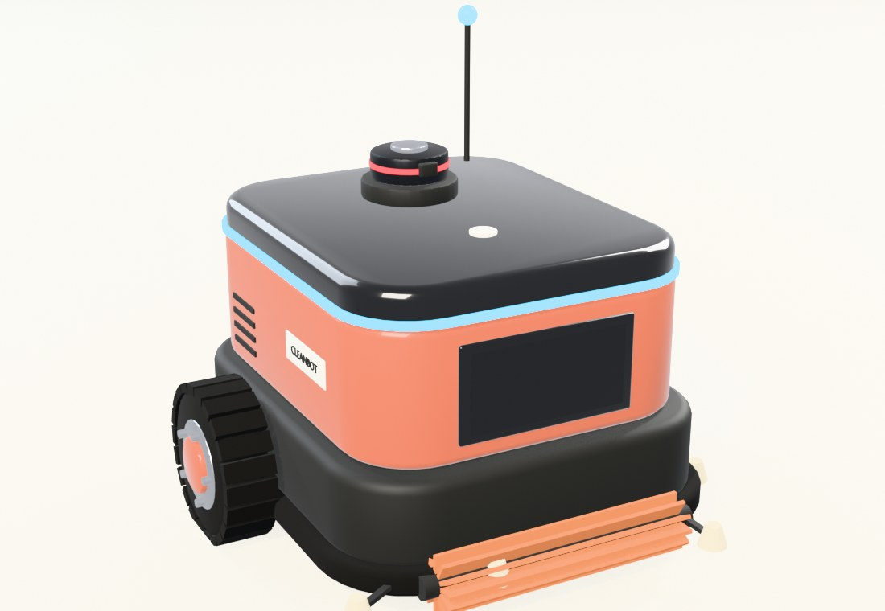
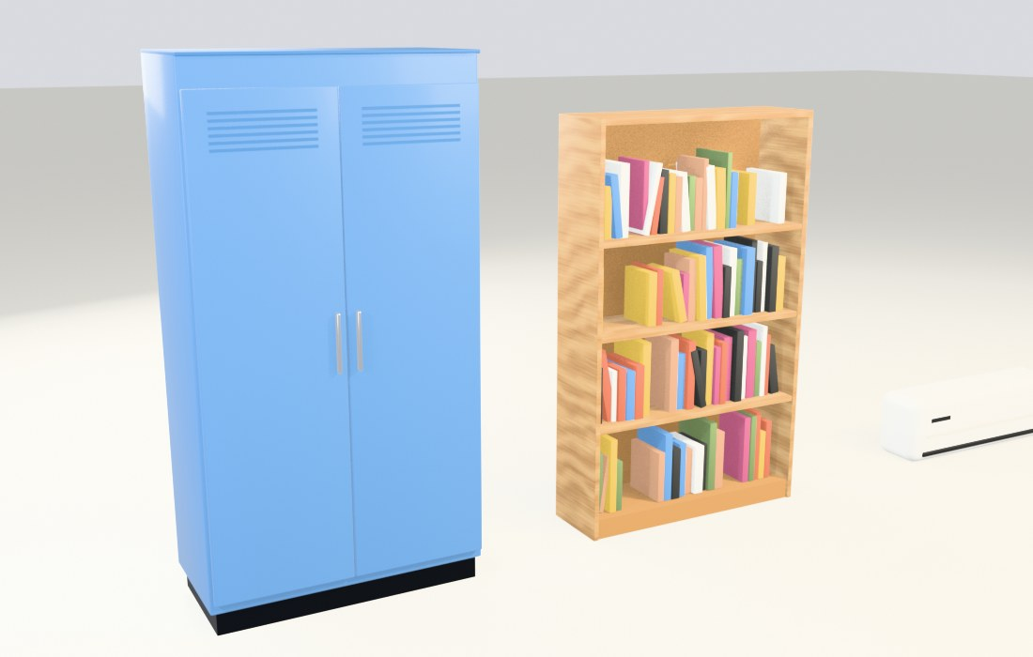
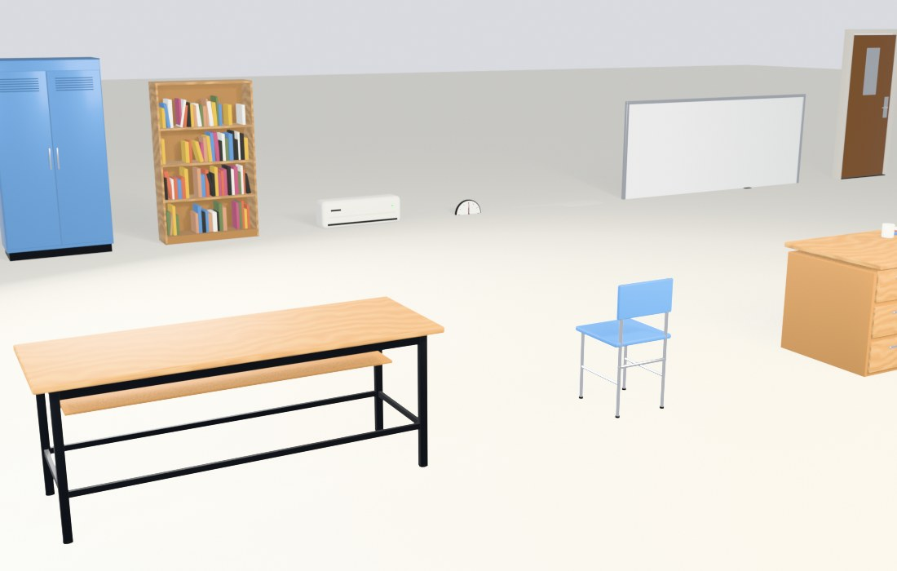
Aset 3D Dibuat dengan Blender (Python / bpy)
Skrip headless: blender --background --python build_assets.py
Robot CleanBot: 25 mesh, 14 material PBR, ±16,6 ribu segitiga (bodi clearcoat, LED, lidar, roda, sikat)
Material PBR (Principled BSDF) → glTF: roughness, metallic, clearcoat, emissive
Perabot: meja kayu bertekstur (numpy), kursi, lemari, rak ±80 buku, papan tulis, pintu, jendela
Sampah: bola kertas, bungkus, pensil, kotak jus, remah, tumpahan, debu
Tiga berkas .glb (±1,9 MB; total ±46 ribu segitiga) dimuat langsung oleh three.js
Notes:
Seluruh aset dibuat dengan skrip Python di Blender 5.2 secara headless, tanpa menggambar manual. Robot CleanBot memiliki bodi dengan clearcoat, seam LED, lidar berputar, roda bertapak, sikat samping dan roller. Perabot memakai tekstur kayu yang dibangkitkan dengan numpy. Semua material PBR diekspor ke glTF dan dimuat langsung oleh three.js.

Slide 11
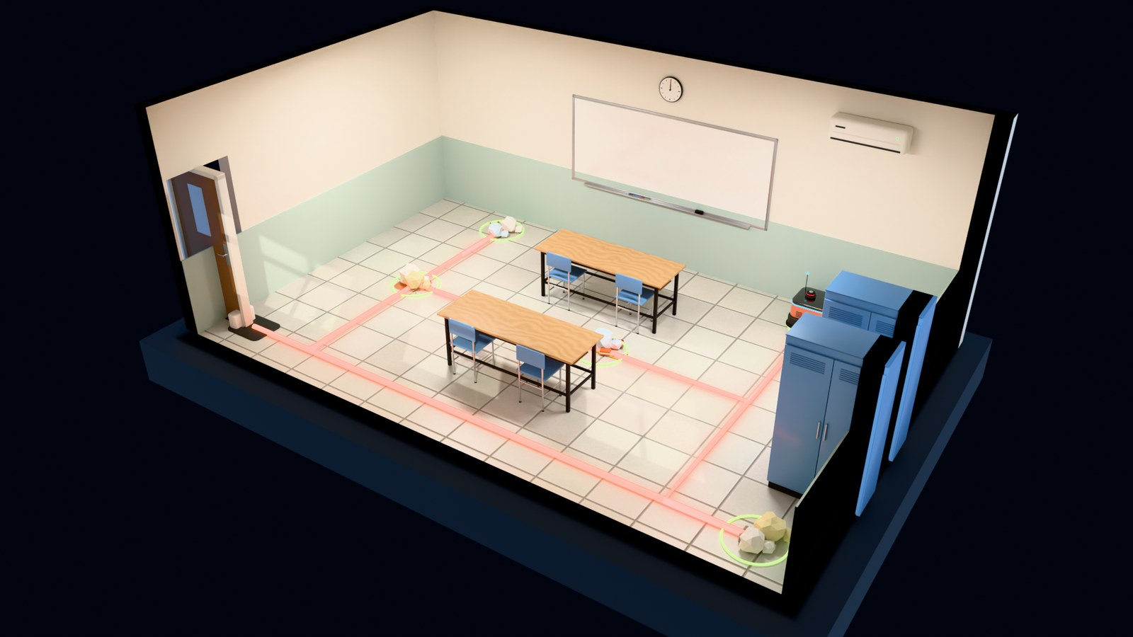
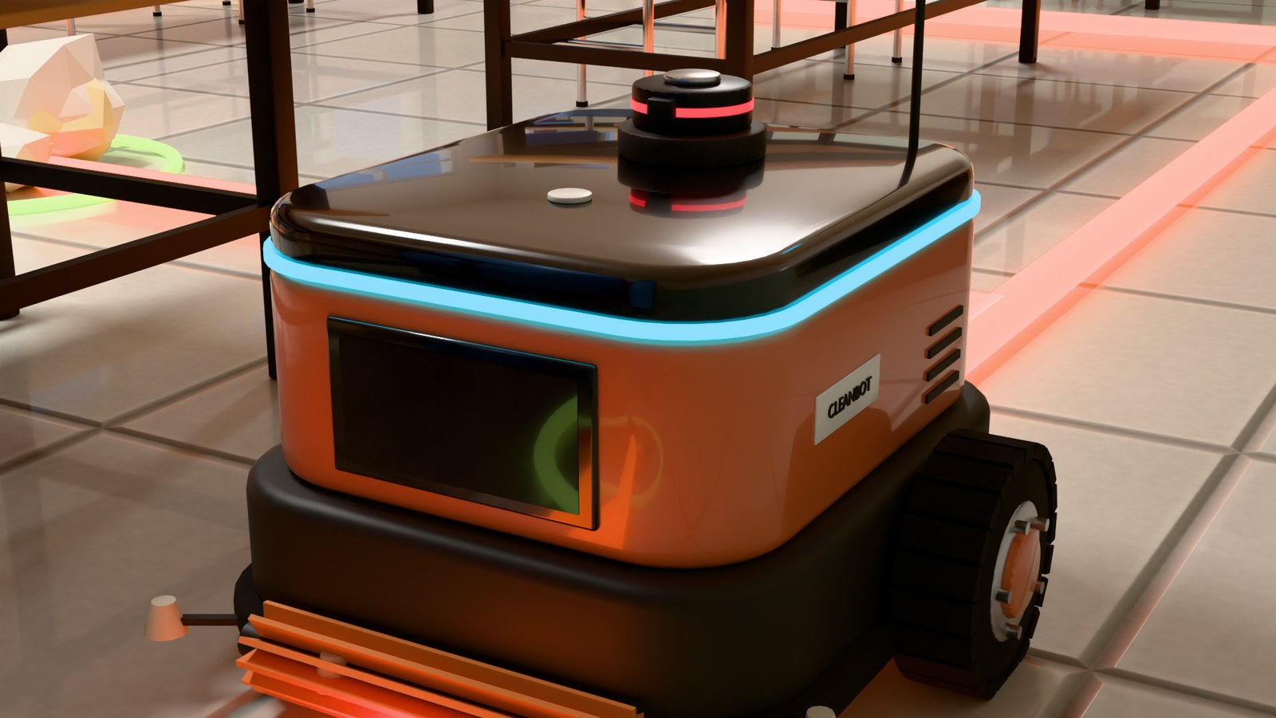
Python → Blender: Render Cycles dari Rencana A*
Rencana A* (JSON) dibaca skrip bpy: perabot, rute, target, dan robot disusun otomatis
Cycles (OptiX GPU), 160 sampel + denoise
Dinding & plafon dibuat tak terlihat kamera tetapi tetap memblokir cahaya
Render Blender Cycles: skenario S3 (kiri) dan close-up robot pada skenario S4 (kanan)
Notes:
Selain ekspor aset, skrip kedua membaca rencana A* dari Python lalu menyusun ruang kelas, rute, titik kotoran, dan posisi robot di Blender, kemudian merender dengan Cycles di GPU. Ini membuktikan alur penuh dari keluaran AI menjadi gambar fotorealistis.

Slide 12
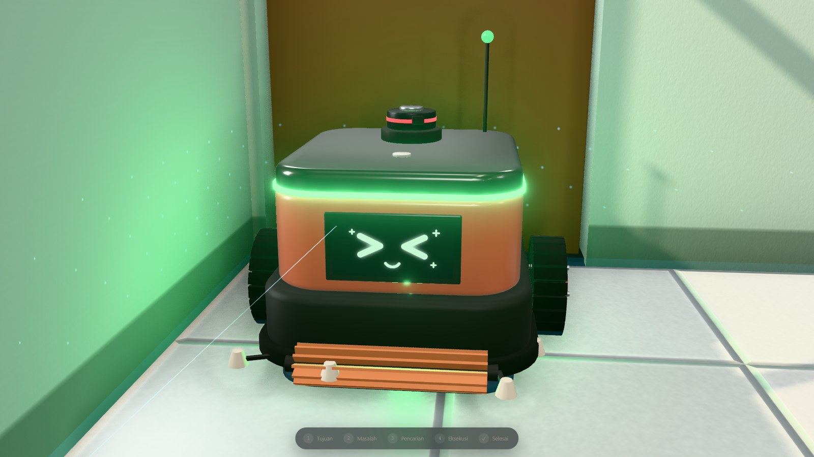
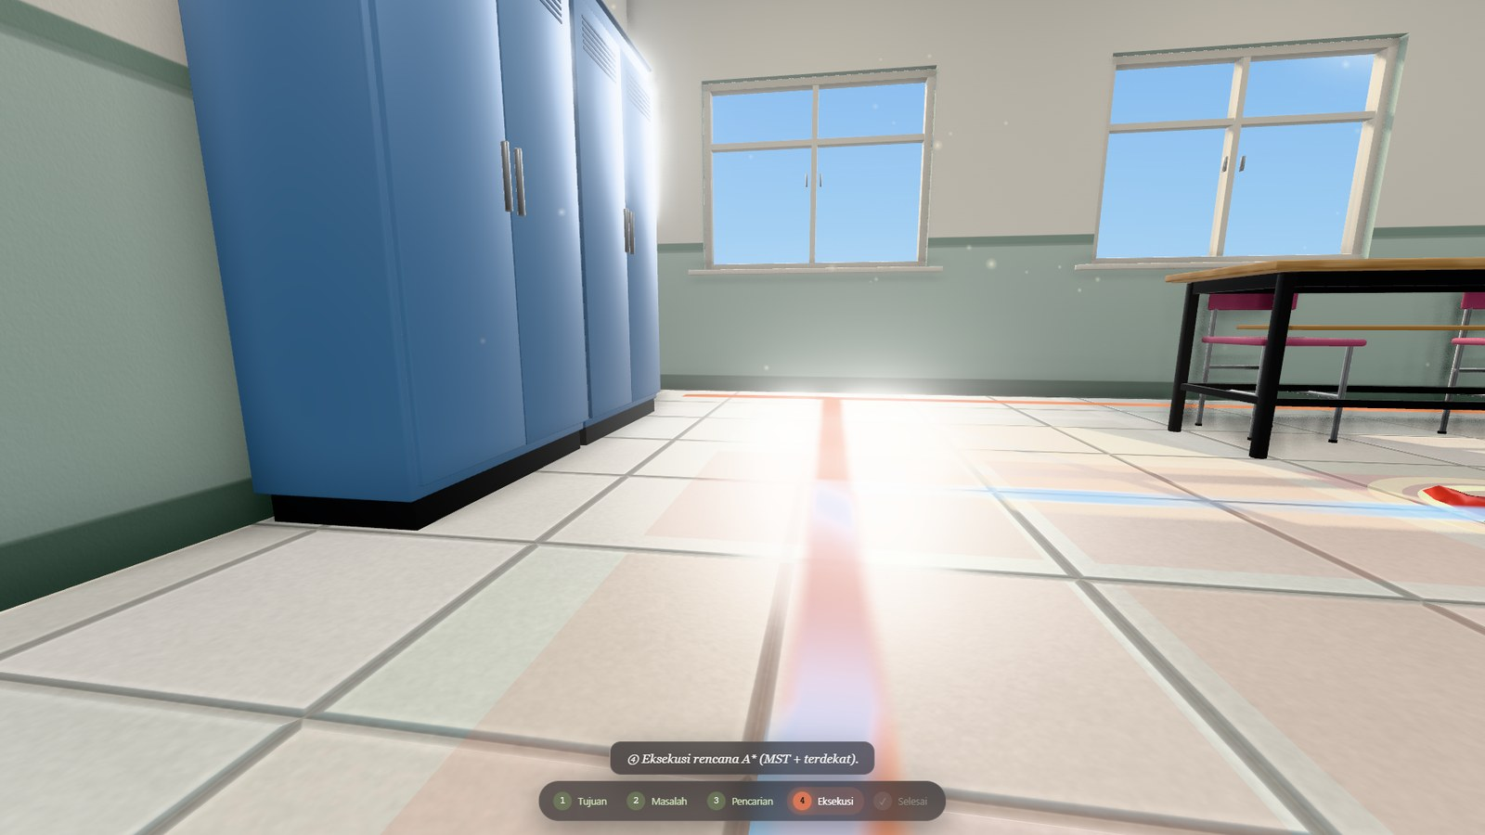
Visual Real-Time yang Realistis dengan three.js
PBR + IBL, bayangan matahari lewat jendela, AO (GTAO), bloom
Roda, sikat, lidar, bodi miring saat akselerasi, wajah ekspresif (> <)
Kanan atas: wajah robot saat membersihkan · kanan bawah: kamera sudut pandang robot (FPV)
Notes:
Aplikasi three.js merender secara real-time dengan material PBR, pencahayaan berbasis gambar, bayangan matahari yang masuk lewat jendela, ambient occlusion, dan bloom. Robot dianimasikan: roda berputar sesuai jarak, bodi miring saat akselerasi, lidar berputar, sikat berputar, dan layar wajah berubah ekspresi. Ada lima mode kamera termasuk kamera sudut pandang robot.

Slide 13
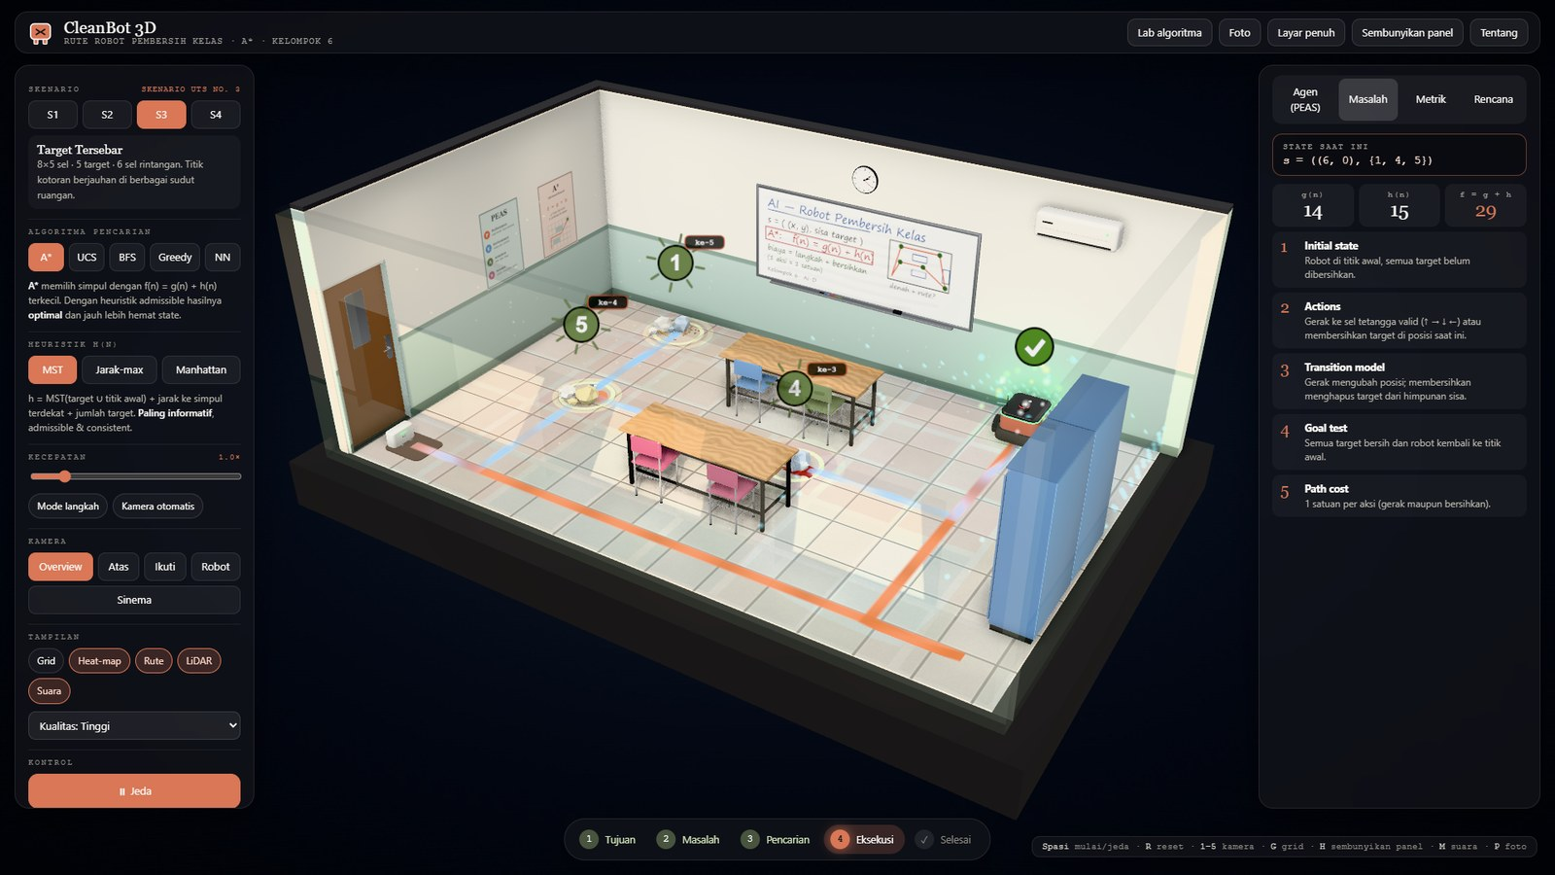
Aplikasi: Proses Berpikir dan Eksekusi Terlihat Langsung
1
Stepper tahap agen
Tujuan → Masalah → Pencarian → Eksekusi → Selesai
3
4
2
Heat-map & rute di lantai
State yang diperiksa A* dan rute yang menyala
2
3
Panel kanan
PEAS, state s, g(n) h(n) f(n), metrik, daftar aksi
4
Panel kiri
Skenario, algoritma, heuristik, kecepatan, kamera
1
Notes:
Ini tampilan aplikasi saat robot mengeksekusi rencana A*. Stepper di bawah menunjukkan tahap agen. Heat-map di lantai memperlihatkan state yang diperiksa algoritma, dan rute menyala memperlihatkan rencana. Panel kanan menampilkan state saat ini, serta g, h, dan f; pada rencana optimal f tidak pernah menurun dan berakhir sama dengan biaya optimal.

Slide 14
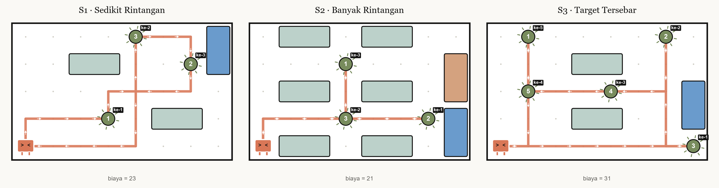
Rancangan Simulasi Menguji Tiga Skenario Denah (+ Bonus S4)
1. Sedikit Rintangan
2. Banyak Rintangan
3. Target Tersebar
Perabot minimal, jalur terbuka bagi robot. 3 target, biaya optimal 23.
Perabot rapat, koridor sempit membatasi jalur. 3 target, biaya optimal 21.
Titik kotoran berjauhan di berbagai sudut ruangan. 5 target, biaya optimal 31.
Bonus S4 · Kelas Penuh 10×7 m: enam meja panjang, meja guru, lemari, rak, tempat sampah, 6 target — biaya optimal 38.
Notes:
Tiga skenario sama persis dengan rancangan UTS: sedikit rintangan, banyak rintangan, dan target tersebar, semuanya grid 8 kali 5 dengan robot berangkat dari pintu di kiri bawah. Kami menambahkan S4, kelas penuh 10 kali 7 dengan enam target, untuk menguji skalabilitas dan sebagai showcase 3D. Garis oranye pada gambar adalah rute optimal A*.

Slide 15
Keberhasilan Diukur dari Tugas Selesai dan Biaya Perjalanan
1
Tugas Selesai
2
Total Gerakan
3
Total Biaya
Seluruh target dibersihkan dan robot kembali ke titik awal.
Jumlah langkah yang ditempuh robot sepanjang rencana.
Akumulasi biaya gerakan dan pembersihan, 1 unit per aksi.
selesai = (tersisa=∅) ∧ (pos=awal)
gerak = jumlah aksi ↑ → ↓ ←
biaya = Σ c(s,a,s′) = gerak+bersih
4
Jumlah State
5
Waktu Komputasi
6
Selisih Biaya
State yang diperiksa (diperluas) algoritma pencarian.
Lama pencarian rencana (median 5 kali jalan, milidetik).
Persen biaya dibanding rencana optimal A* (kualitas rencana).
diperiksa = |state yang di-expand|
waktu = median(5 kali jalan)
selisih = (biaya−biaya*) / biaya*
Notes:
Metrik evaluasi mengikuti rancangan UTS: tugas selesai, total gerakan, total biaya, jumlah state yang diperiksa, dan waktu komputasi. Kami menambah selisih biaya terhadap rencana optimal untuk menilai kualitas algoritma non-optimal.

Slide 16
Hasil 1: A* Memeriksa Jauh Lebih Sedikit State
BFS ÷ A* (MST)
5,4×
S1 · 270 → 50 state
4,4×
S2 · 190 → 43 state
7,5×
S3 · 1.086 → 144 state
34×
S4 · 3.254 → 96 state
Notes:
Semua algoritma optimal menghasilkan biaya yang sama pada setiap skenario, sehingga perbandingan adil. A* dengan heuristik MST memeriksa 50 state pada S1 dibanding 270 untuk BFS, kira-kira lima kali lebih sedikit. Pada S4 hanya 96 state dibanding 3.254, sekitar 34 kali lebih sedikit. Sumbu vertikal berskala logaritmik.

Slide 17
Hasil 2: Biaya Sama pada Semua Algoritma Optimal
Skenario | Algoritma | Biaya | Gerak | Diperiksa | Dibangkitkan | Waktu (ms) | Selisih
S1 | BFS | 23 | 20 | 270 | 271 | 0,52 | 0%
 | UCS | 23 | 20 | 271 | 271 | 0,60 | 0%
 | A* (MST) | 23 | 20 | 50 | 80 | 0,32 | 0%
 | Greedy | 23 | 20 | 29 | 54 | 0,16 | 0%
S2 | BFS | 21 | 18 | 190 | 191 | 0,26 | 0%
 | UCS | 21 | 18 | 191 | 191 | 0,37 | 0%
 | A* (MST) | 21 | 18 | 43 | 76 | 0,23 | 0%
 | Greedy | 21 | 18 | 24 | 47 | 0,14 | 0%
S3 | BFS | 31 | 26 | 1.086 | 1.087 | 1,73 | 0%
 | UCS | 31 | 26 | 1.087 | 1.087 | 2,49 | 0%
 | A* (MST) | 31 | 26 | 144 | 257 | 0,80 | 0%
 | Greedy | 31 | 26 | 44 | 83 | 0,29 | 0%
S4 | BFS | 38 | 32 | 3.254 | 3.260 | 5,71 | 0%
 | UCS | 38 | 32 | 3.260 | 3.262 | 9,06 | 0%
 | A* (MST) | 38 | 32 | 96 | 190 | 0,61 | 0%
 | Greedy | 42 | 36 | 62 | 122 | 0,40 | +10,5%
Notes:
Tabel merangkum biaya, gerakan, jumlah state, dan waktu. BFS, UCS, dan A* selalu menghasilkan biaya yang sama, yaitu 23, 21, 31, dan 38. Greedy sangat cepat tetapi pada S4 menghasilkan biaya 42, lebih mahal 10,5 persen dari optimal.

Slide 18
Hasil 3: Waktu Komputasi dan Kualitas Rencana
S4: Greedy dan Nearest-Neighbor menghasilkan biaya 42 — 10,5% lebih mahal dari optimal (38).
Notes:
Kiri: waktu komputasi dalam milidetik; semua di bawah 10 ms sehingga layak untuk replanning real-time, dan A* lebih cepat daripada BFS dan UCS pada keempat skenario, dengan selisih terbesar pada S4. Kanan: kualitas rencana; heuristik rakus Greedy dan Nearest-Neighbor menghasilkan biaya 42 pada S4, 10,5 persen di atas optimal 38. Jadi urutan kunjungan benar-benar menentukan biaya total.

Slide 19
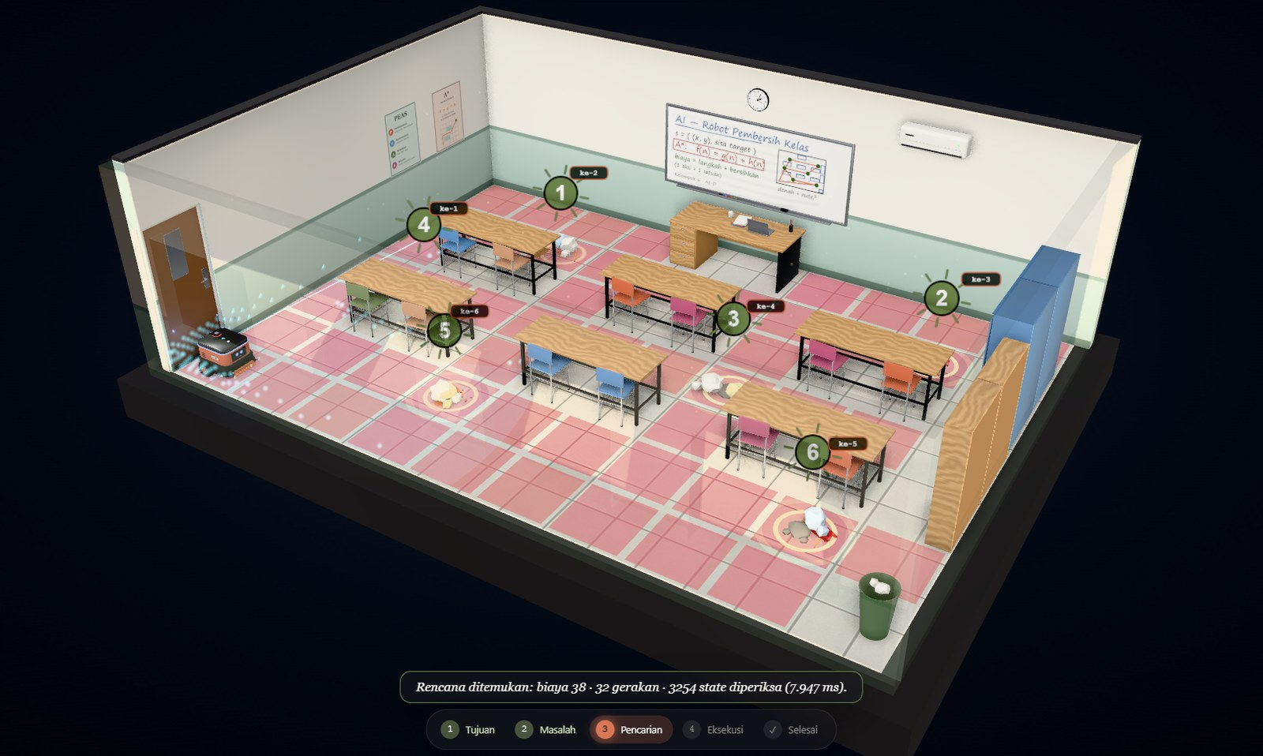
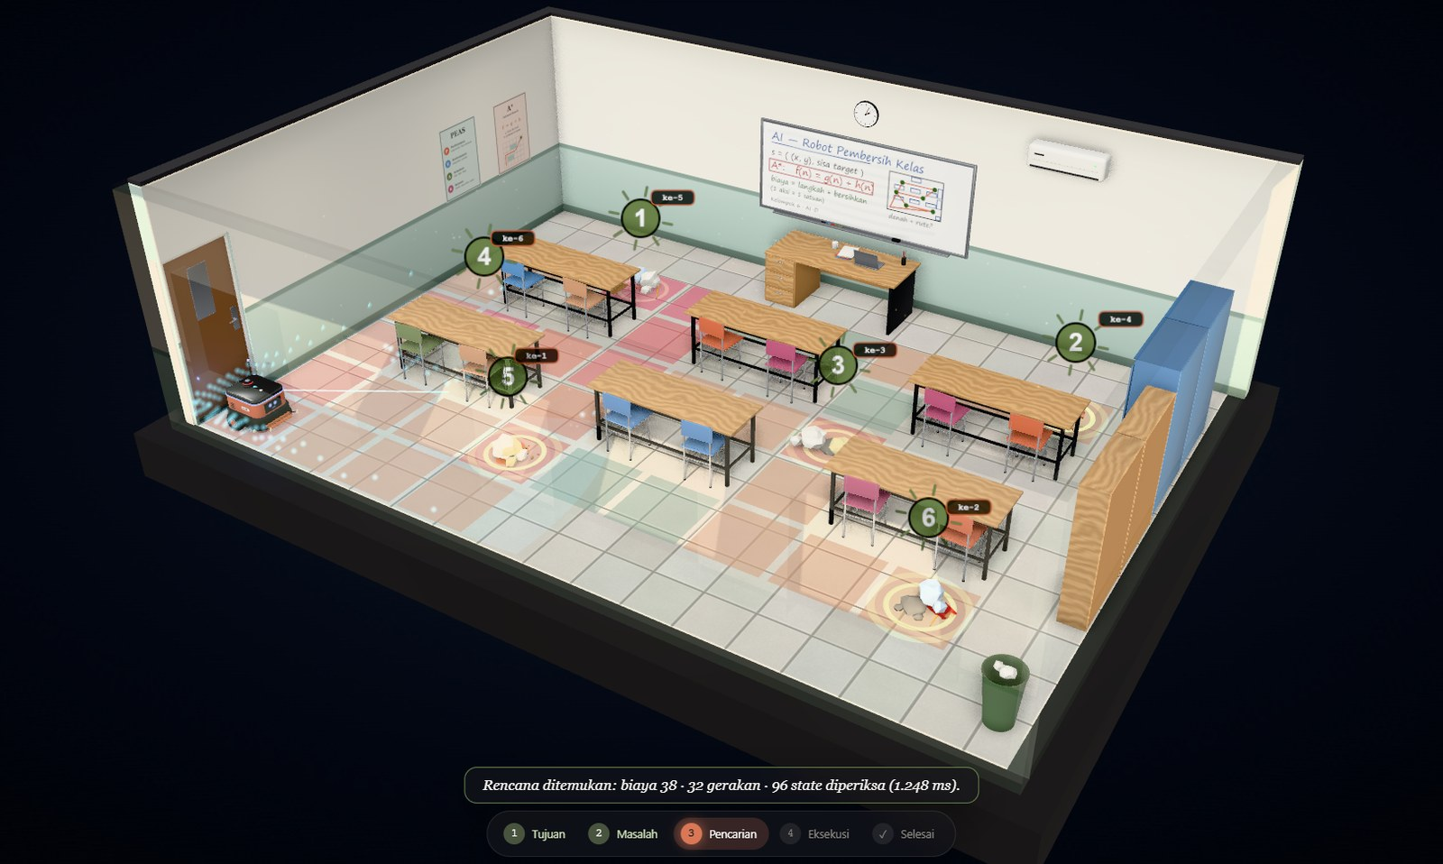
Heat-Map Ekspansi di Lantai: BFS Menyapu Semua, A* Terarah
BFS — 3.254 state diperiksa
A* (MST) — 96 state diperiksa
Hampir seluruh lantai diperiksa; pencarian meluas ke segala arah tanpa petunjuk.
Pencarian terarah ke target oleh h(n); hanya sel di sekitar rute yang diperiksa.
Notes:
Ini visualisasi 3D di kelas S4. Setiap petak berwarna adalah sel yang diperiksa algoritma; makin merah makin sering. BFS pada gambar kiri memeriksa hampir seluruh lantai, 3.254 state. A* di kanan hanya 96 state dan tertuju ke arah target. Inilah alasan visual mengapa heuristik penting.

Slide 20
Skalabilitas: Selisih Makin Besar Saat Target Bertambah
PADA K = 9 TARGET
29.256
BFS
state rata-rata
29.279
UCS
state rata-rata
1.746
A* (jarak-max)
state rata-rata
470
A* (MST)
state rata-rata
Denah acak 10×7, k = 2…9, rata-rata 5 seed. BFS/UCS tumbuh ≈ 2× tiap tambahan satu target; pada k = 9 A* (MST) 62× lebih hemat dari BFS.
Notes:
Kami juga menguji denah acak 10 kali 7 dengan jumlah target dari 2 sampai 9, rata-rata beberapa seed. Jumlah state BFS dan UCS tumbuh eksponensial, kira-kira dua kali lipat setiap tambahan satu target. A* dengan heuristik MST tumbuh jauh lebih lambat. Pada sembilan target, A* dengan heuristik MST hanya memeriksa sekitar 470 state, sedangkan BFS sekitar 29 ribu state: kira-kira 62 kali lebih sedikit.

Slide 21
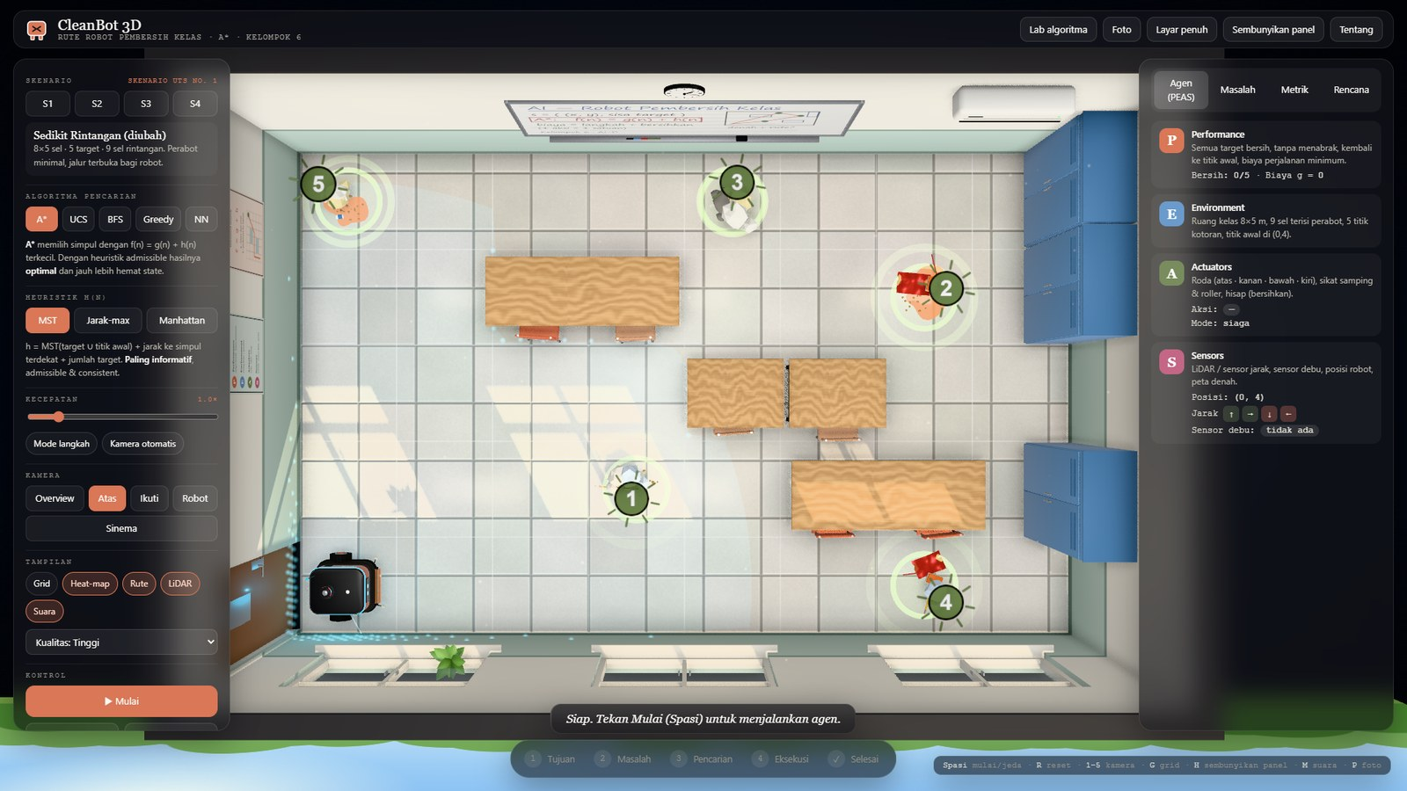
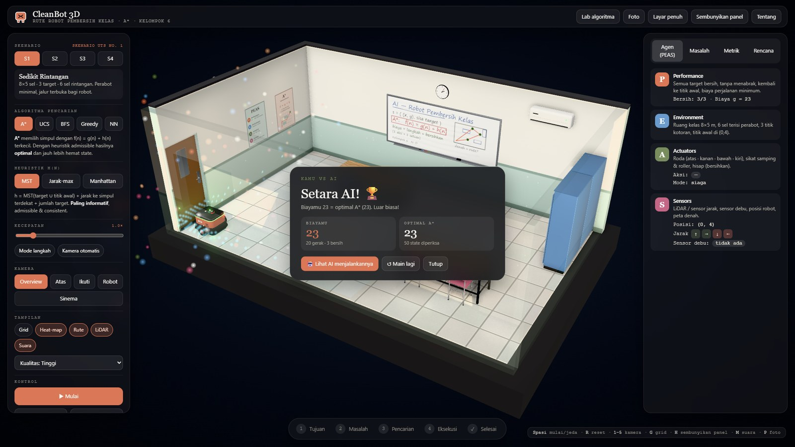
Mode Interaktif: Editor, Game “Kamu vs AI”, dan Replanning
Mode Editor
Game “Kamu vs AI”
Klik lantai untuk menambah/menghapus kotoran dan perabot, atau acak denah; A* langsung merencanakan ulang.
Kendalikan robot dengan keyboard; biayamu dibandingkan dengan rencana optimal A*.
Replanning agen (Python): rintangan tak terduga terdeteksi sensor jarak → rencana disusun ulang → 0 tabrakan (diuji otomatis).
Notes:
Aplikasi bisa dipakai interaktif. Di mode Editor, kita klik lantai untuk menambah kotoran atau perabot, lalu A* menghitung ulang. Di mode Game, pemain mengendalikan robot dengan keyboard dan hasilnya dibandingkan dengan biaya optimal A*; memainkan rencana optimal menghasilkan kartu Setara AI. Di sisi Python, agen melakukan replanning ketika sensor jarak mendeteksi rintangan baru, dan ini diuji otomatis tanpa tabrakan.

Slide 22
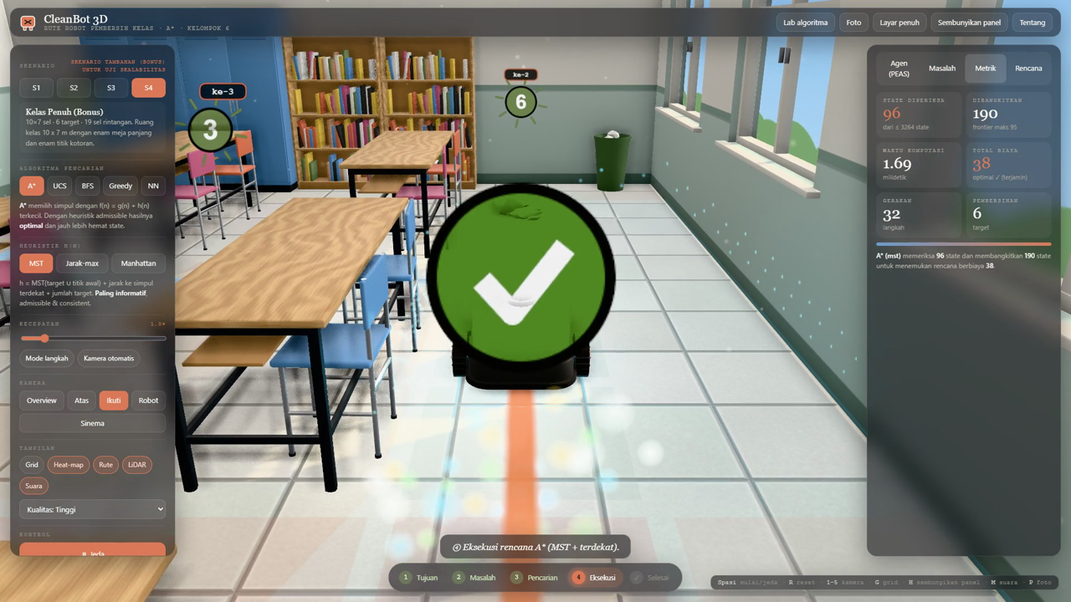
Cuplikan Demo: A* Membersihkan Kelas Penuh (S4)
0–9 dtk
Pencarian A*: heat-map ekspansi menyebar di lantai; rencana biaya 38 ditemukan.
9–19 dtk
Kamera ikuti: robot menyedot sampah satu per satu.
19–25 dtk
Kamera robot (FPV) dengan rute menyala di lantai.
25–36 dtk
Kamera sinema, lalu kartu “Kelas bersih!”.
Berkas: docs/demo_S4_720p.mp4 (tanpa suara, 36 dtk)
Notes:
Video ini adalah rekaman aplikasi yang sama dengan demo langsung, dibuat otomatis oleh skrip tools/record_demo.py agar tetap mulus. Urutannya: pencarian dengan heat-map ekspansi, rencana ditemukan dengan biaya 38, robot mengeksekusi rencana dengan kamera ikuti, kamera robot, dan kamera sinema, lalu kartu Kelas bersih. Video tanpa suara; narasi dibawakan langsung. Bila demo langsung bermasalah, putar video ini sebagai cadangan.

Slide 23
Analisis dan Pembahasan
Efisiensi
Kualitas heuristik
A* memeriksa 4–34× lebih sedikit state daripada BFS/UCS dengan biaya rencana identik (optimal). Selisih makin besar saat target bertambah.
Pada S1–S2 (3 target) jarak-max sudah cukup (40 dan 29 state). Pada S3–S4 (5–6 target) MST lebih informatif: 144 vs 239 dan 96 vs 332 state.
Urutan kunjungan
Keterbatasan
Nearest-Neighbor dan Greedy menghasilkan biaya 42 pada S4 (+10,5%). Menuju target terdekat tidak menjamin tur terpendek — butuh pencarian.
Ruang state tumbuh 2^k: BFS/UCS ≈ 2× per target tambahan, A* (MST) ≈ 1,5×; aplikasi dibatasi 12 target. Lingkungan statis & diketahui penuh; biaya 1 per aksi adalah asumsi simulasi.
Notes:
Empat temuan utama. Pertama efisiensi: A* jauh lebih hemat state dengan biaya identik. Kedua kualitas heuristik: pada target sedikit, jarak-max sudah cukup; pada target banyak, MST lebih informatif. Ketiga, urutan kunjungan menentukan biaya, terlihat dari Greedy yang 10,5 persen lebih mahal. Keempat keterbatasan: ruang state tumbuh eksponensial terhadap jumlah target; pada data kami BFS dan UCS sekitar dua kali lipat per target, A* dengan MST sekitar satu setengah kali.

Slide 24
Kesimpulan
1
Masalah pembersihan ruang kelas dimodelkan sebagai problem solving melalui PEAS dan lima komponen formulasi: state, aksi, model transisi, uji tujuan, dan biaya.
2
A* menyusun rencana optimal yang mengunjungi seluruh target dan kembali ke titik awal; BFS dan UCS berbiaya sama tetapi memeriksa 4–34× lebih banyak state.
3
Heuristik MST + terdekat admissible dan consistent (diverifikasi uji otomatis) serta paling efisien saat target banyak; urutan kunjungan menentukan biaya.
4
Pipeline Python → Blender → three.js menghasilkan simulasi 3D realistis dan interaktif yang menjelaskan proses berpikir AI secara visual.
Notes:
Kesimpulan: pertama, masalah dimodelkan sebagai problem solving dengan PEAS dan lima komponen formulasi. Kedua, A* menghasilkan rencana optimal yang jauh lebih efisien daripada BFS dan UCS. Ketiga, heuristik MST admissible, consistent, dan paling efisien saat target banyak. Keempat, pipeline Python, Blender, dan three.js menghasilkan simulasi 3D realistis dan interaktif yang menjelaskan proses berpikir AI secara visual.

Slide 25
Saran Pengembangan
1
2
3
Baterai & pengisian
Banyak robot
Rintangan dinamis
Tambahkan kapasitas baterai; dock menjadi tujuan antara bila energi menipis.
Bagi target ke beberapa robot dengan K-Means (cluster-first, route-second).
Replanning inkremental (D* Lite) saat siswa atau kursi berpindah.
4
5
6
Cakupan lantai
Skala lebih besar
Robot nyata
Coverage path planning untuk membersihkan seluruh permukaan, bukan hanya titik.
Heuristik lebih kuat, IDA*, atau pembagian zona untuk puluhan target.
Uji pada robot sungguhan (ROS + LiDAR + kamera deteksi kotoran).
Notes:
Pengembangan berikutnya: baterai dan stasiun pengisian sebagai tujuan tambahan; beberapa robot dengan pembagian zona memakai K-Means; rintangan dinamis memakai D* Lite; coverage path planning untuk seluruh lantai; heuristik lebih kuat atau IDA* untuk target lebih banyak; dan uji pada robot nyata dengan ROS dan LiDAR.

Slide 26
Referensi
Russell, S., & Norvig, P. (2021). Artificial Intelligence: A Modern Approach (4th ed.). Pearson.
Hart, P. E., Nilsson, N. J., & Raphael, B. (1968). A Formal Basis for the Heuristic Determination of Minimum Cost Paths. IEEE Transactions on Systems Science and Cybernetics, 4(2), 100–107.
Moon, W., Park, B., Nengroo, S. H., Kim, T., & Har, D. (2022). Path Planning of Cleaning Robot with Reinforcement Learning. arXiv:2208.08211.
NIST. Mobility Performance of Robotic Systems. National Institute of Standards and Technology.
UC Berkeley CS188. Introduction to Artificial Intelligence: Uninformed Search dan Informed Search.
Blender Foundation. Blender 5.2 Python API Documentation (bpy) — docs.blender.org.
mrdoob & kontributor. three.js documentation (r187) — threejs.org.
Khronos Group. glTF 2.0 Specification — khronos.org/gltf.
Notes:
Referensi utama adalah buku Russell dan Norvig edisi keempat untuk agen, formulasi masalah, dan algoritma pencarian; makalah A* oleh Hart, Nilsson, dan Raphael; serta rujukan robot pembersih dari UTS. Perangkat lunak: Blender, three.js, glTF, dan FastAPI.

Slide 27
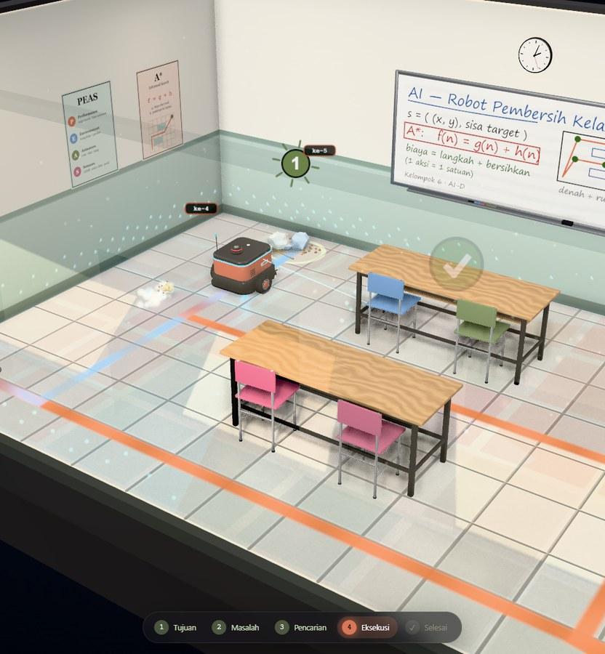
TERIMA KASIH
Demo langsung dan tanya jawab
Kelompok 6 · Kelas AI-D · UIN Malang
cd UAS_CleanBot3D
python server.py --open
Spasi mulai · 1–5 kamera · H panel
Lab algoritma · Editor · Game
Notes:
Terima kasih. Kami siap mendemokan aplikasi secara langsung: jalankan server Python, buka browser, tekan Spasi untuk memulai agen. Silakan beri tantangan: tambah kotoran lewat Editor atau coba mode Game Kamu vs AI.

